Slide 1
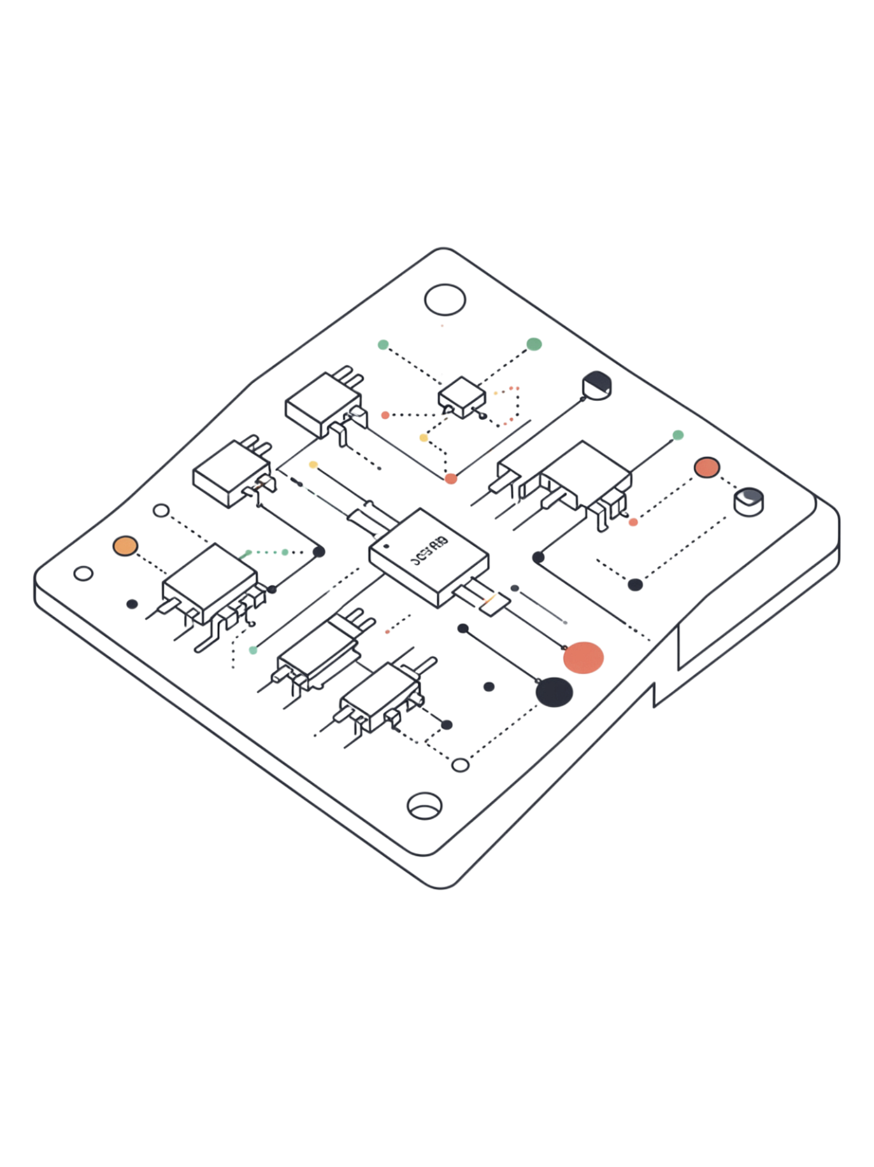
A Közös Emitteres Tranzisztoros Erősítő
11. évfolyam • Analóg áramkörök • ANA-004 • 4. hét

Slide 2


A hét témája és céljai
1
Az első analóg erősítőkapcsolás
A közös emitteres kapcsolás felépítése és működési elve
2
Munkapont megértése
A jel nélküli állapot és a beállítás célja
3
Oszcilloszkópos mérés
Feszültségerősítés meghatározása műszerrel
4
Jelek összehasonlítása
Bemeneti és kimeneti szinuszjel vizsgálata

Slide 3
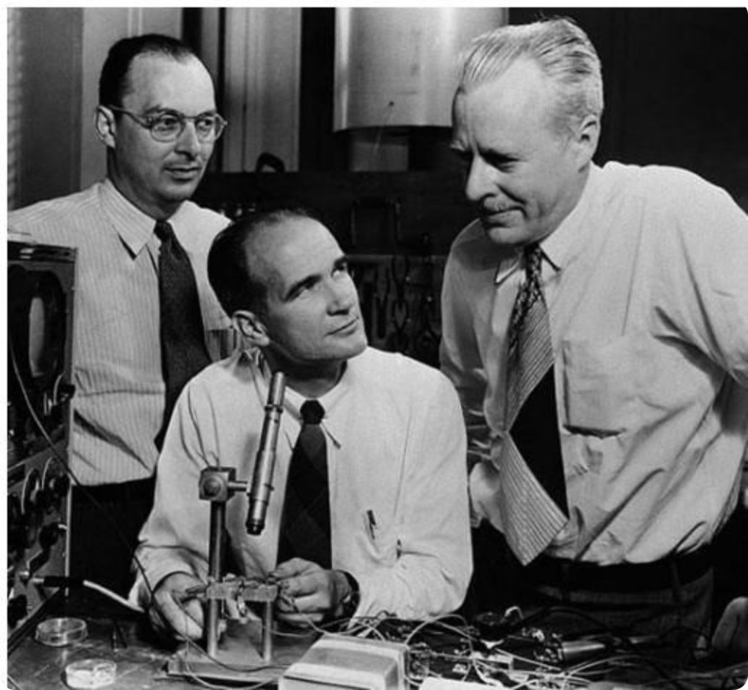

Történelmi háttér – Az elektroncső kora
Az 1950-es évek előtt az erősítést elektroncsövekkel oldották meg – ezek voltak az elektronika munkáslovai évtizedeken át.
Nagy méret és energia
Megbízhatatlanság
A kutatói cél
Magas energiafogyasztás, jelentős hőtermelés
Fűtőszálak égtek ki, élettartam korlátozott
Szilárdtest-eszköz, amely erősít – elektroncső nélkül

Slide 4
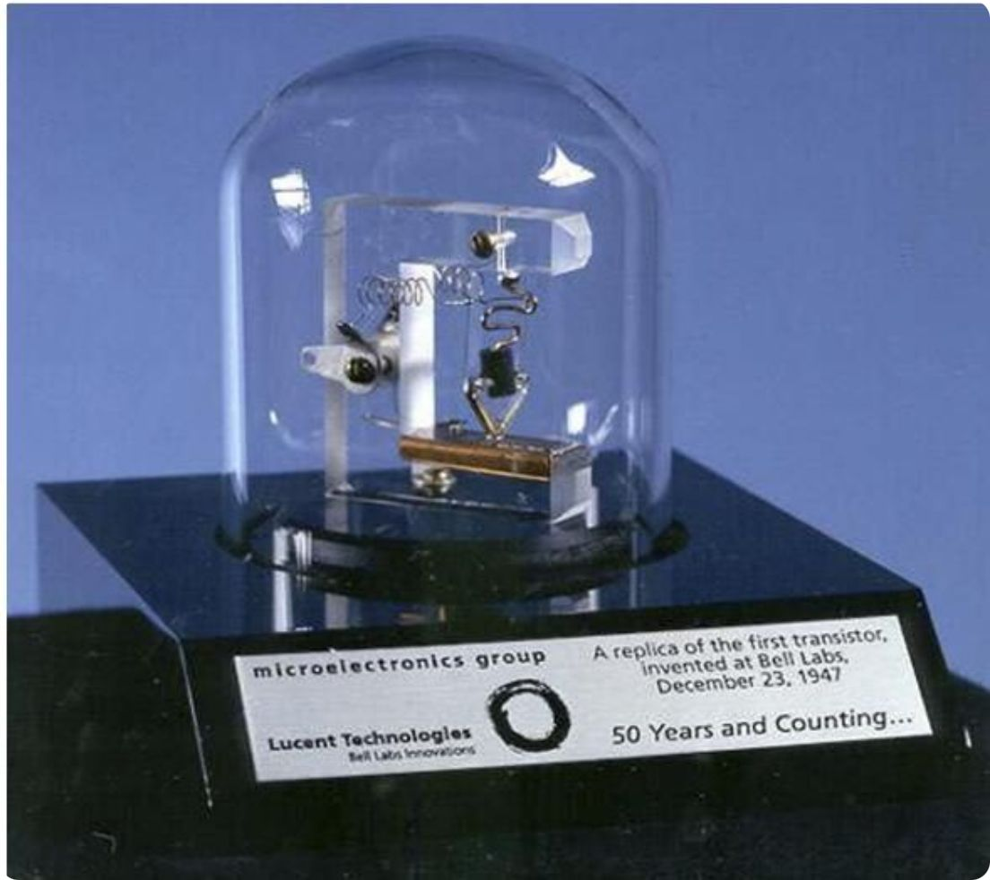
1947 – A tranzisztor megszületése
1947. december – Bell Laboratories
1
Bardeen és Brattain működésre bírják az első pontérintkezős tranzisztort
2
A kutatócsoport vezére
William Shockley kidolgozza a rétegtranzisztor elméletét
1956 – Nobel-díj
3
Mindhárman fizikai Nobel-díjat kapnak a félvezetőkutatásért

Slide 5
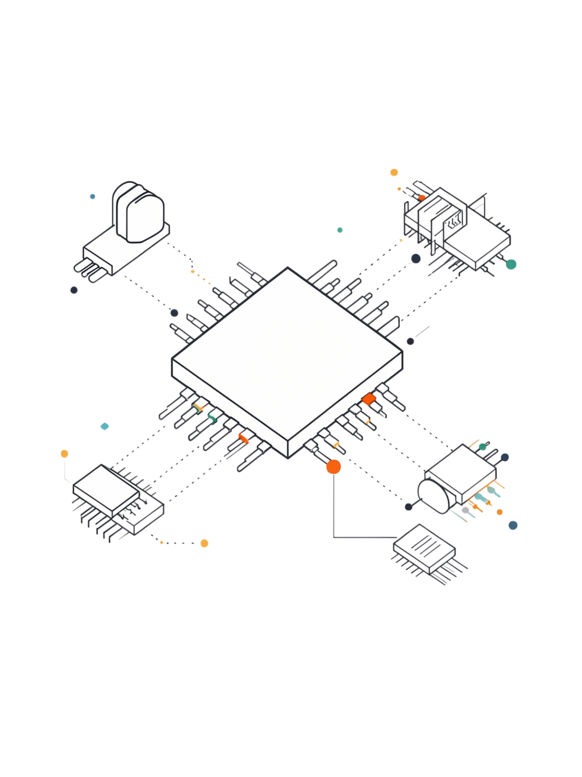
Miért volt forradalmi a tranzisztor?
Kisebb, hatékonyabb
Sokoldalú
Nem melegszik, nincs fűtőszál, töredék az energiaigénye
Jelek erősítése és elektronikus kapcsolóként egyaránt alkalmazható
Tömeggyártható
Megindult a miniatürizálás és az integrált áramkörök kora
elektroncső → tranzisztor → integrált áramkör → mikroprocesszor → modern digitális elektronika

Slide 6
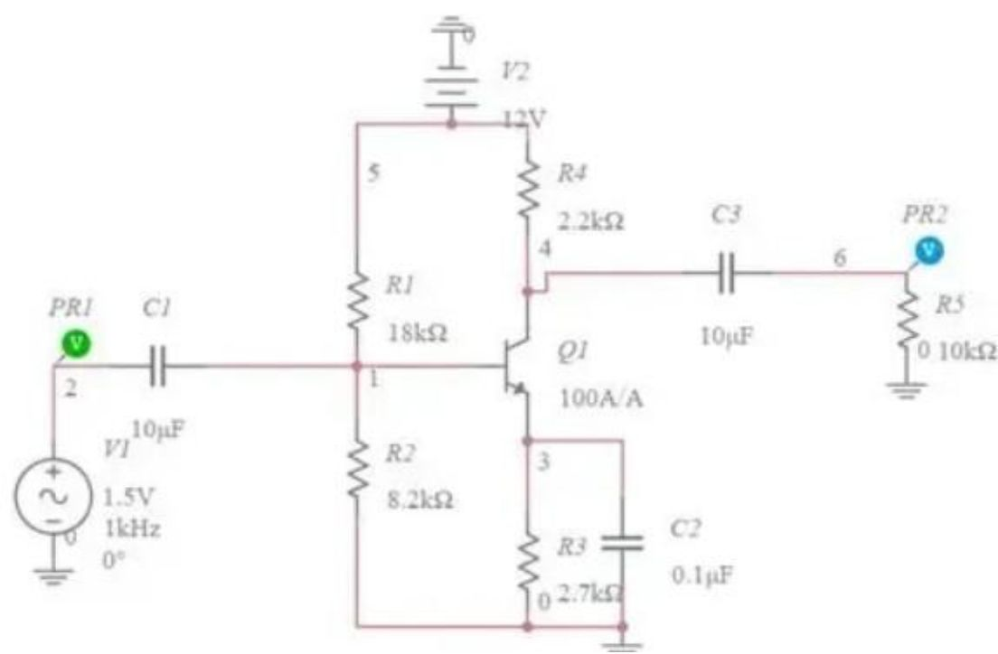
A közös emitteres kapcsolás felépítése
Bemenet: bázison, kimenet: kollektoron, emitter: közös referencia
NPN tranzisztor (Q1) végzi az erősítést, tápfeszültség: 12 V
R1 (18 kΩ) és R2 (8,2 kΩ) feszültségosztó → munkapont beállítása
R4 (2,2 kΩ) kollektorellenállás → áramváltozást feszültségváltozássá alakít

Slide 7




Az alkatrészek szerepe
R3 – Emitterellenállás (2,7 kΩ)
C1, C3 – Csatoló kondenzátorok (10 µF)
Munkapont stabilizálása negatív visszacsatolással
Váltakozó jelet átengedik, egyenfeszültséget leválasztják
C2 – Bypass kondenzátor (0,1 µF)
R5 – Kimeneti terhelés (10 kΩ)
Részben megkerüli R3-at, növeli az erősítést
A kimenet terheléseként vesz részt az áramkörben

Slide 8
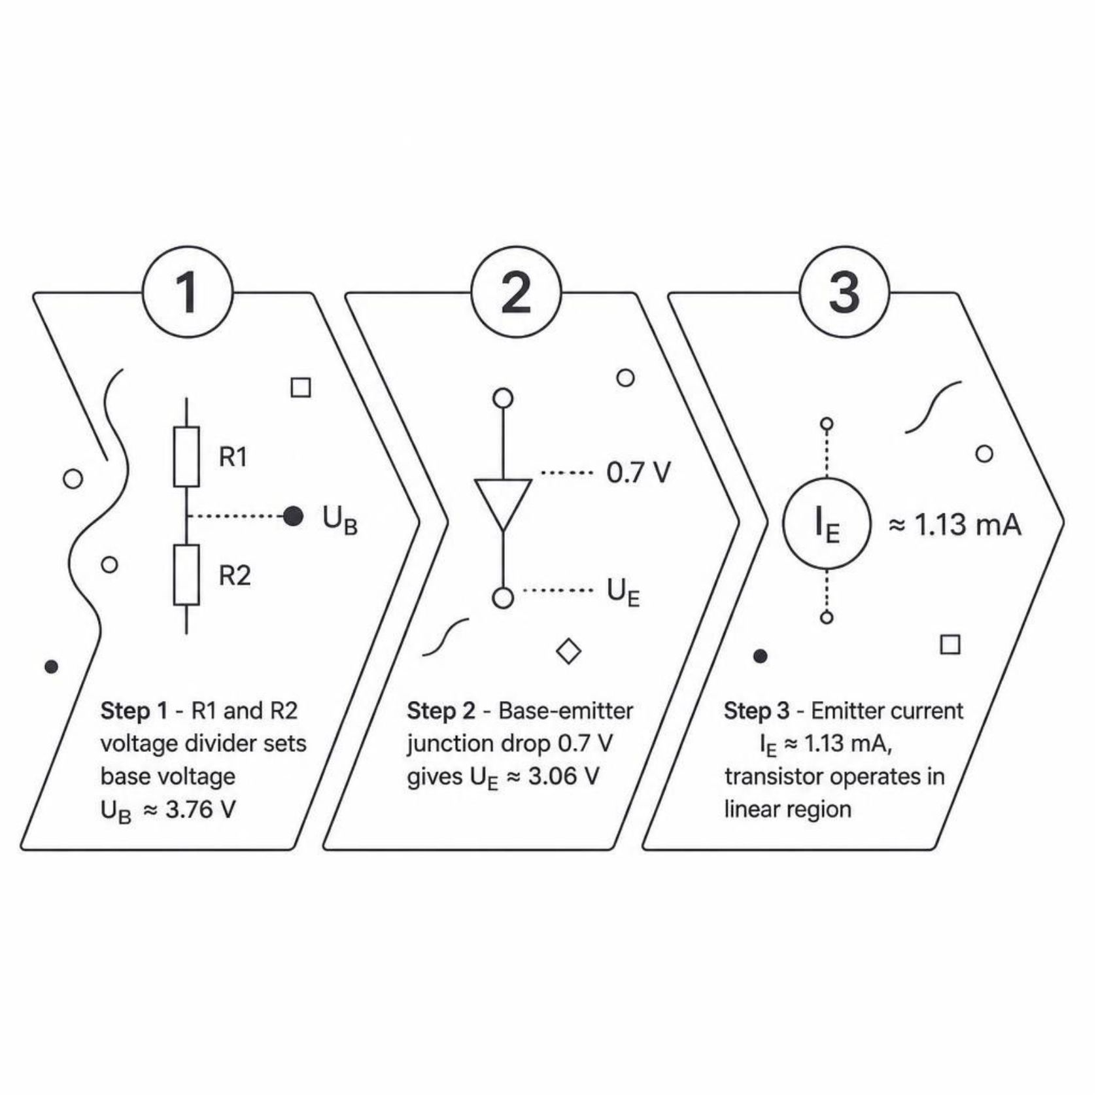

A munkapont – Jel nélküli állapot
A munkapont célja
A tranzisztort egy olyan egyenfeszültségű állapotba kell előfeszíteni, ahol a bemeneti váltakozó jel mindkét irányban torzítás nélkül erősíthető.
Ha a munkapont rosszul van beállítva, a jel levágódhat vagy torzulhat – még mielőtt erősítés történne.

Slide 9
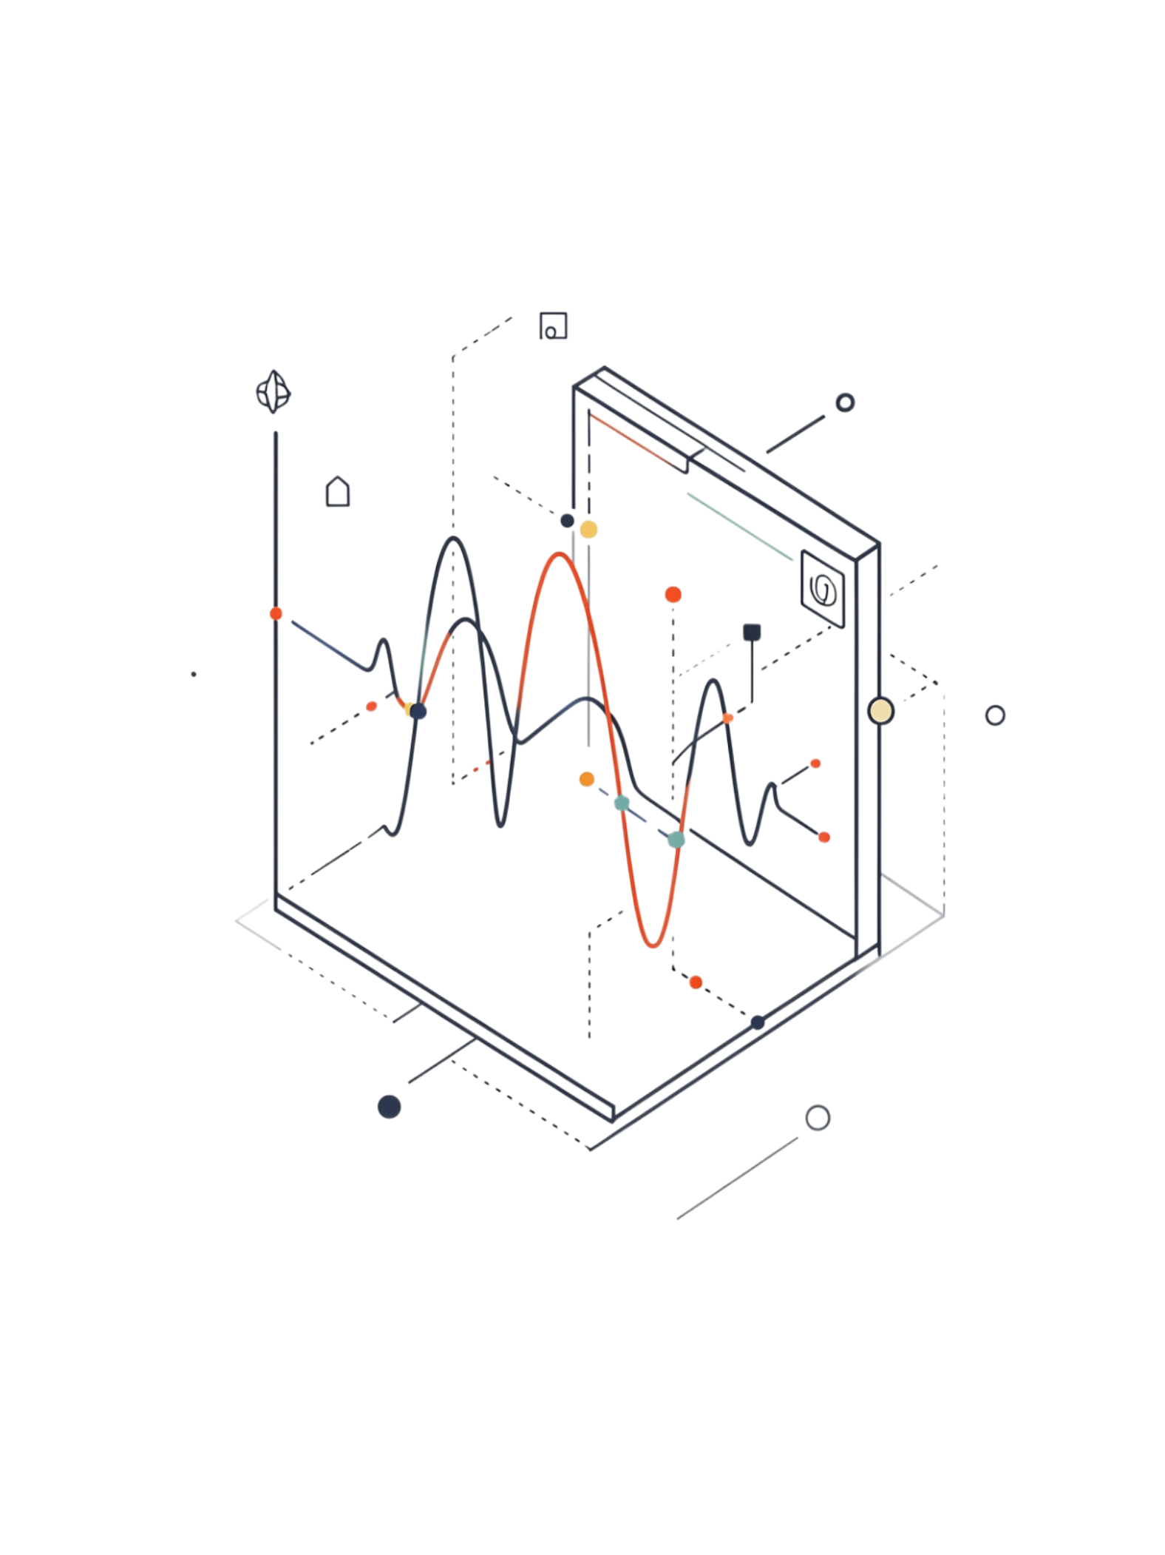



Hogyan erősít a kapcsolás?
Pozitív félperiódus
U_B↑ → I_B↑ → I_C↑ → U_R4↑ → U_C↓
Negatív félperiódus
U_B↓ → I_B↓ → I_C↓ → U_R4↓ → U_C↑
Eredmény
Felerősített, 180°-kal fázisfordított kimeneti jel

Slide 10
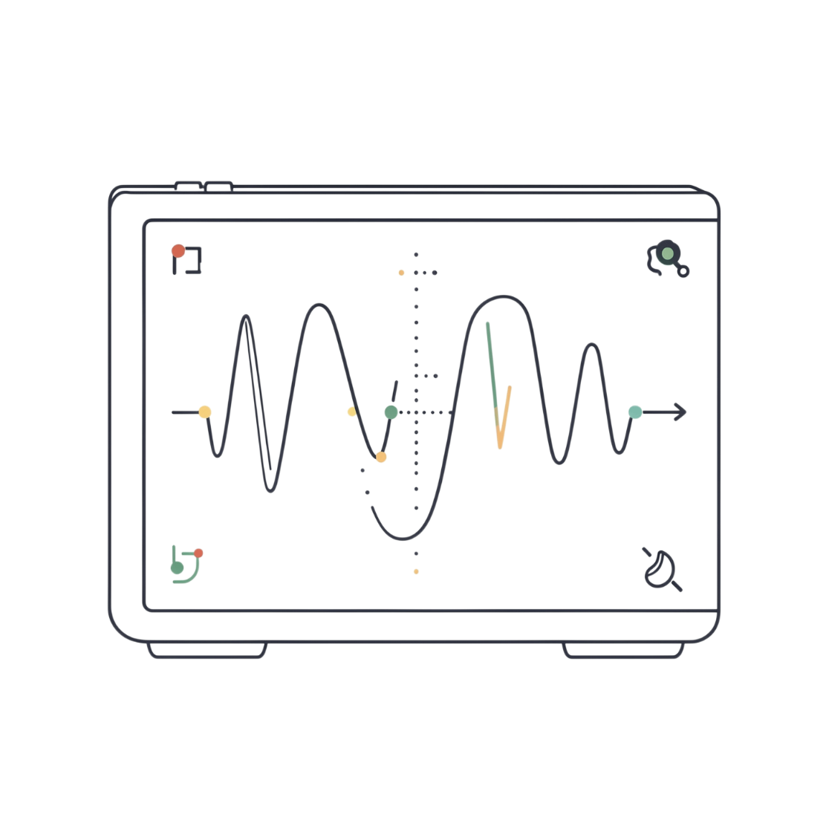

Mit mutat az oszcilloszkóp?
Két csatorna – két történet
Nagy bemeneti jelnél (pl. 1,5 V) a kimenet torzulhat vagy levágódhat – érdemes megfigyelni, mikor lép ki a tranzisztor a lineáris tartományból.
PR1 – Bemenet
PR2 – Kimenet
Kisebb amplitúdójú szinuszjel
Nagyobb amplitúdójú, megfordított szinuszjel

Slide 11
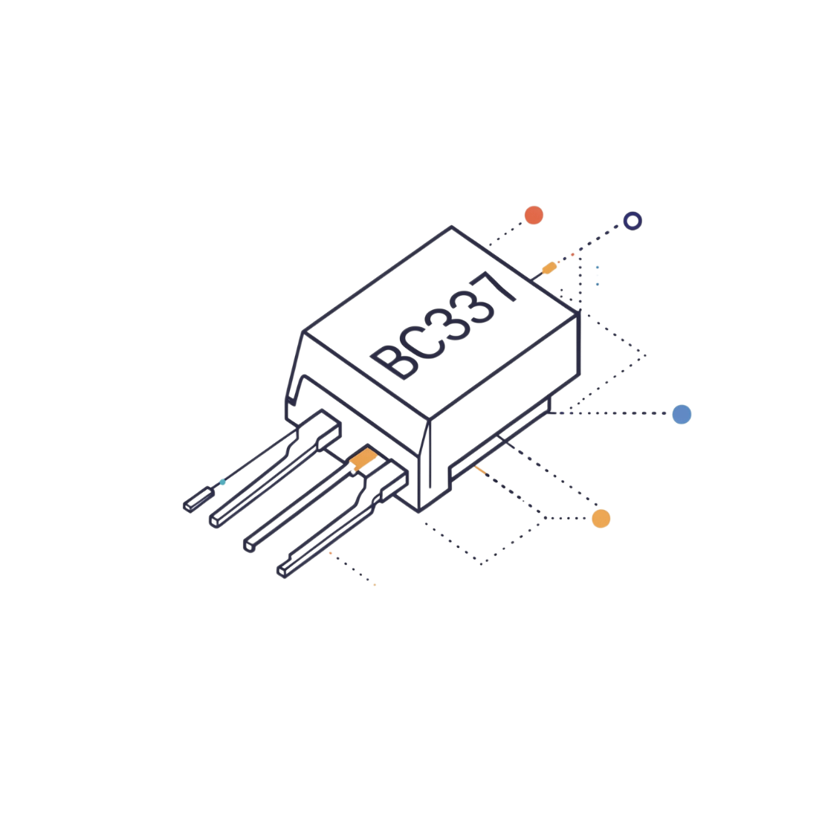

BC337 Tranzisztor – Adatlap
Főbb paraméterek
Paraméter | Jelölés | Jelentés
Maximális feszültség | V_CEO | Üzemi határfeszültség
Maximális kollektoráram | I_C | Áramhatár
Erősítési tényező | h_FE (β) | Erősítés mértéke
Maximális disszipáció | P_tot | Hőteljesítmény-határ
Kivitel | TO-92 | Tokozás típusa
Tervezői kérdés: Mi történik a munkaponttal és az erősítéssel, ha megváltoztatjuk a kollektor- vagy emitterellenállás értékét?

Slide 12
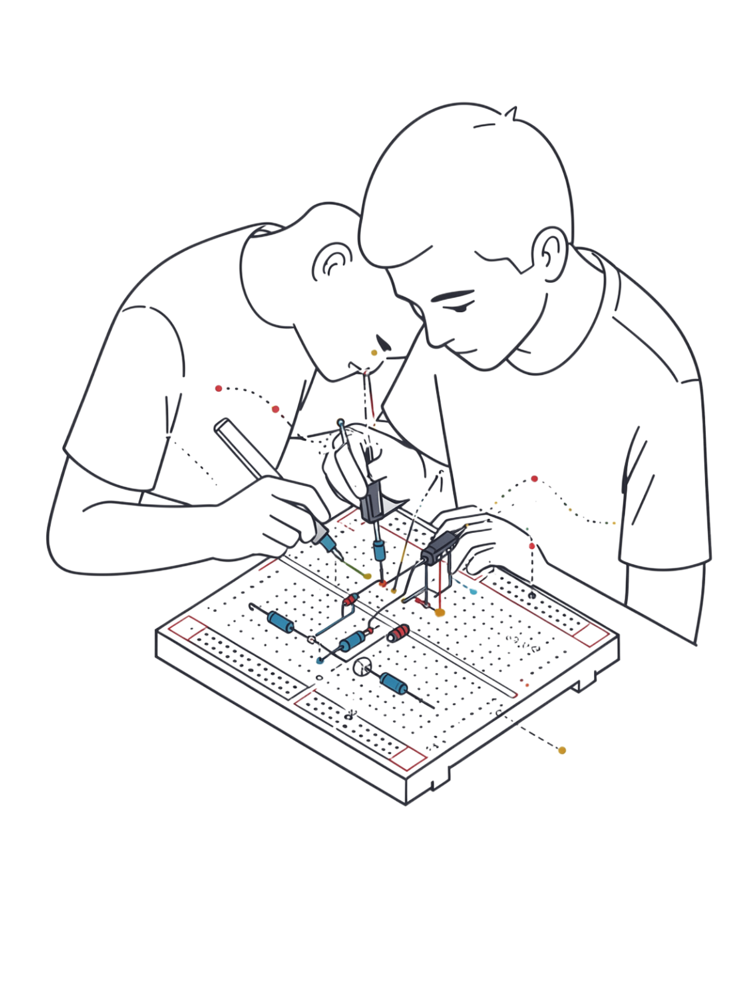
Laborfeladatok és értékelés
🔧 Labor
Kapcsolás felépítése próbapanelen; U_B, U_E, U_C mérése multiméterrel; erősítés meghatározása oszcilloszkóppal
📓 Labornapló
Feszültségek, amplitúdók, számított vs. mért erősítés, fázisfordítás dokumentálása
💻 Moodle
10 feleletválasztós kérdés, 2 kapcsolási rajz elemzése, 3 számítási feladat
🏠 Házi feladat
Rajzold le az alapkapcsolást, nevezd meg és írd le az alkatrészek szerepét

Slide 13
Következő hét előnézete
1
Munkapont-beállítás mélyebben
2
Alkalmazások a gyakorlatban
A munkapont-beállítás módszereinek és jelentőségének részletes vizsgálata – hogyan befolyásolja a torzítást és a stabilitást?
A közös emitteres fokozat alkalmazásai: érzékelő-erősítők, ipari elektronika, IC-k belső felépítése

Slide 14
Források
IAP_11_evfolyam_Analog_aramkorok_04_het_Kozos_emitteres_erosito_IAP.pdf

